Slide 1
JavaWeb 注解式开发
罗辑

Slide 2
本节课的主要内容包括
使用 @WebListener
使用 @WebServlet
使用 @WebFilter

Slide 3
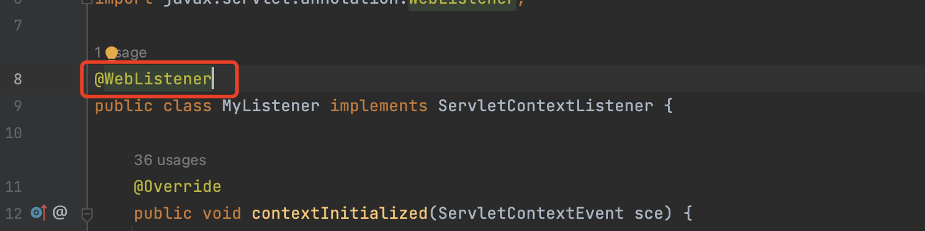
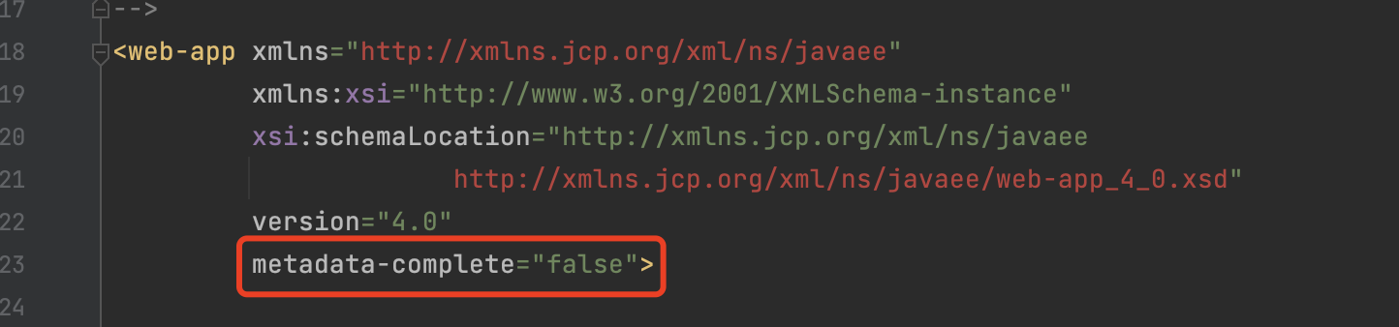
使用 @WebListener
在 Listener 类上使用 @WebListener 注解标注这是一个 web 监听器，不需要去 web.xml 中配置。
在 web.xml 中设置 metadata-complete = false，让注解生效。

Slide 4
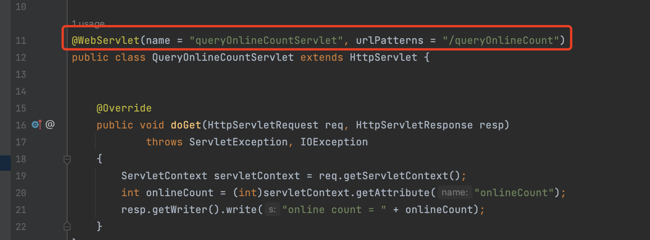
使用 @WebServlet
在 Servlet 类上使用 @WebServlet 注解标注这是一个 servlet。
设置注解的属性 name、urlPatterns。

Slide 5
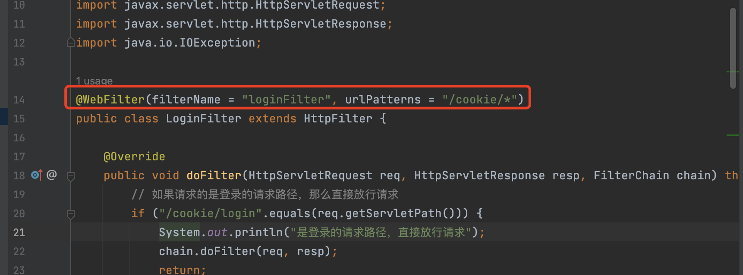
使用 @WebFilter
在 Filter 类上使用 @WebFilter 注解标注这是一个 filter。
设置注解的属性 filterName、urlPatterns。

